Slide 1
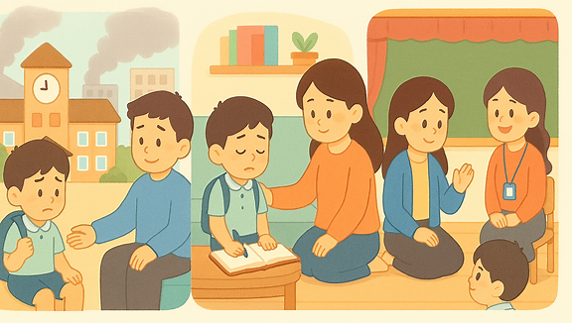
為什麼火災後學校要停課？
對象：非直接受火災影響的學童
教育局 教育心理服務(新界西)組

Slide 2
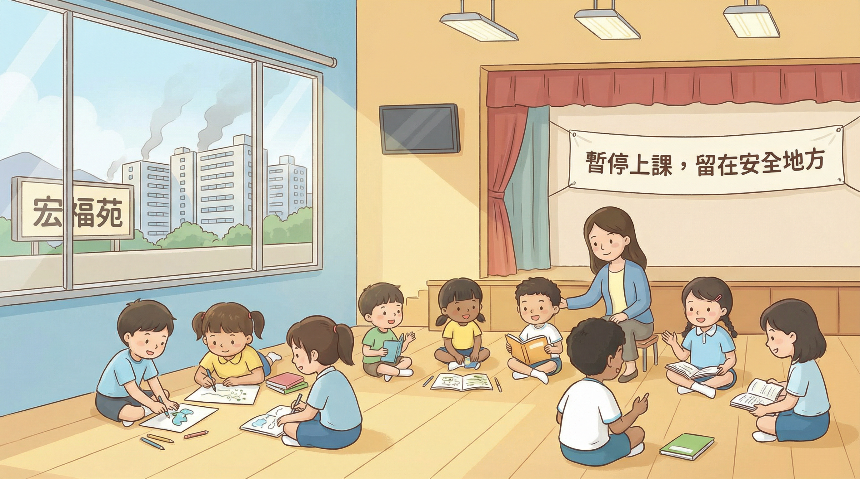
最近大埔宏福苑發生大火，附近有些學校要暫停上課，讓我們先留在安全的地方。

Slide 3
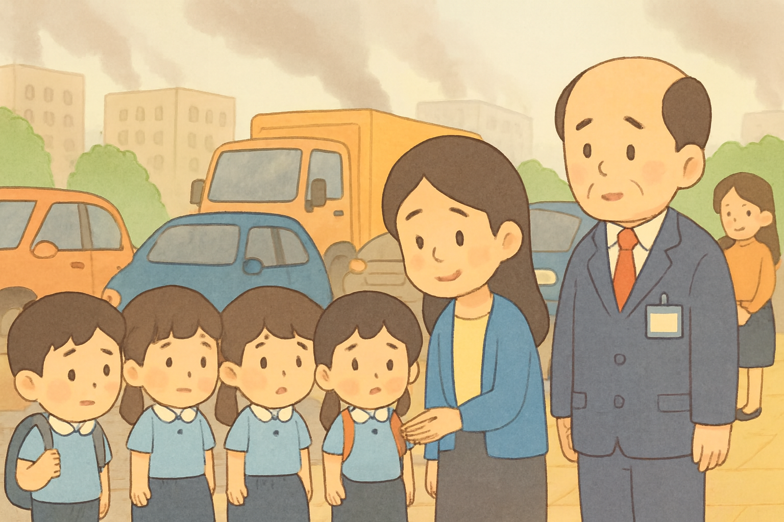
火災後，附近的路可能塞車，空氣裡也有煙，老師和校長會擔心我們上學、放學不夠安全。

Slide 4
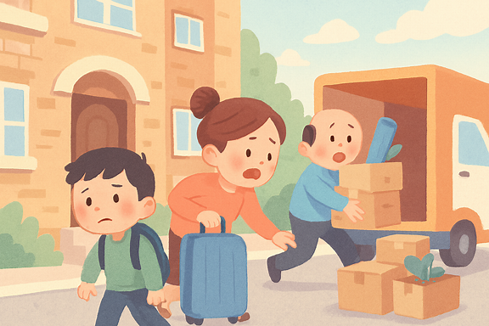
有些同學要搬家，家人也很忙，所以暫時不容易回到學校上課或考試。

Slide 5
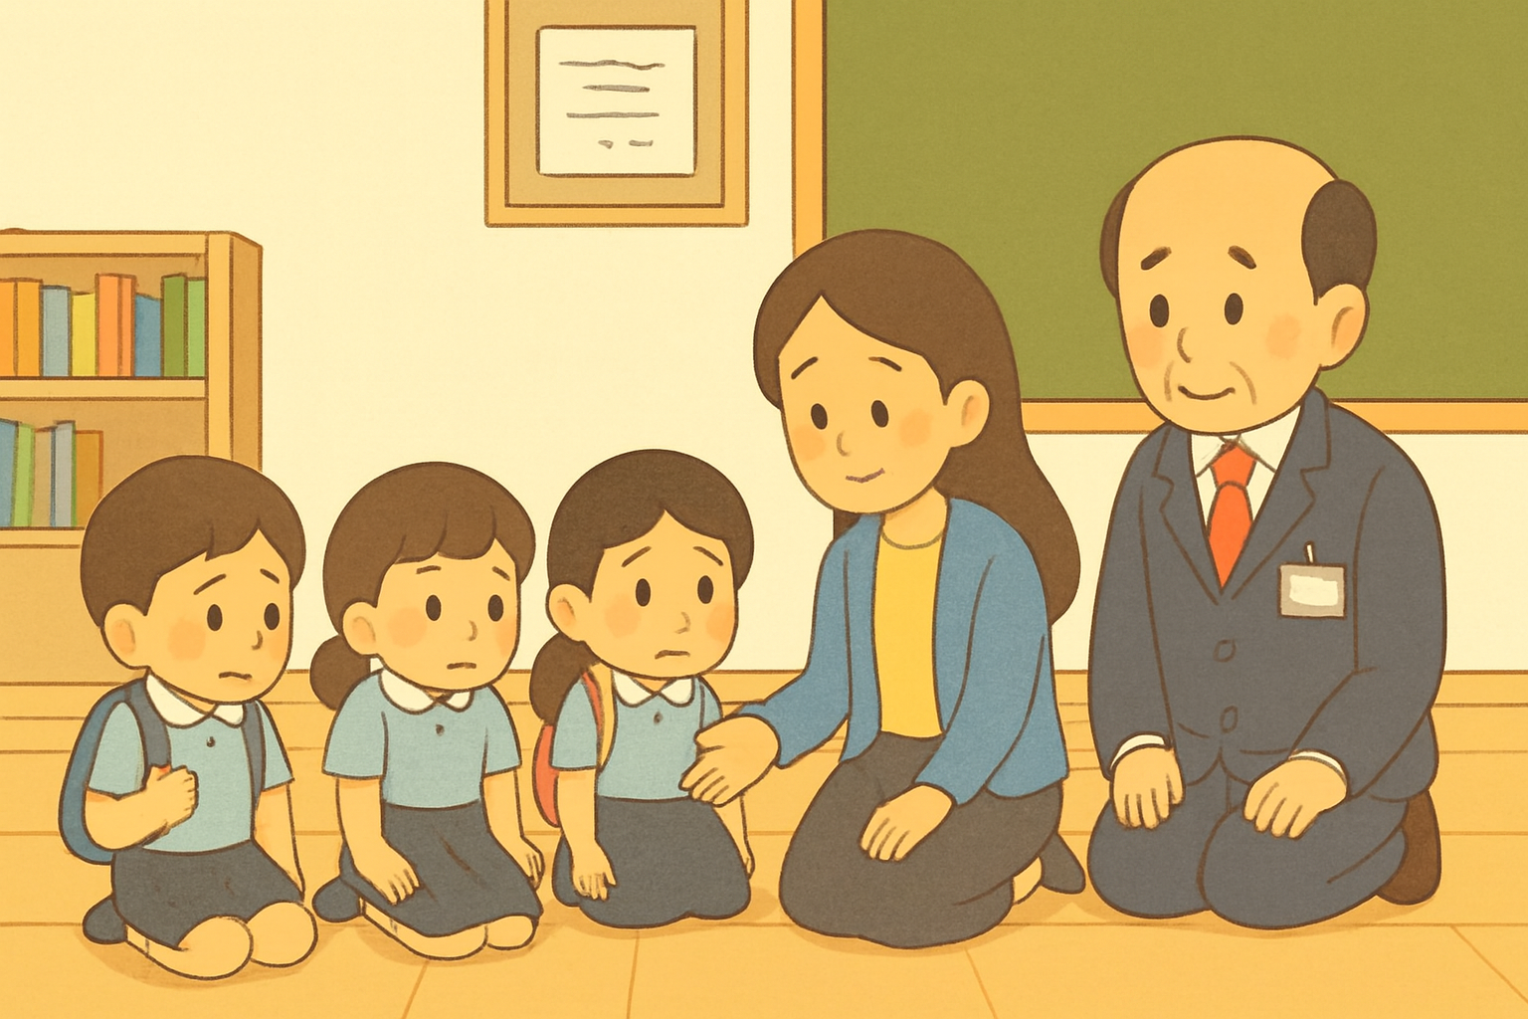
老師和校長知道，同學可能會覺得奇怪、擔心，或者有點不開心，這些感受都是可以的。

Slide 6
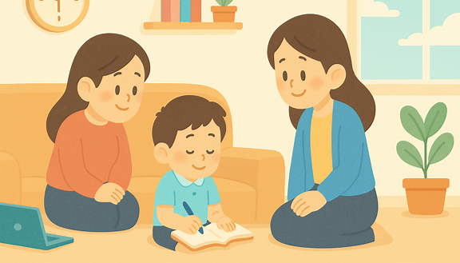
當學校宣佈停課時，我可以在安全的地方休息、做功課，或和信任的大人聊天。

Slide 7
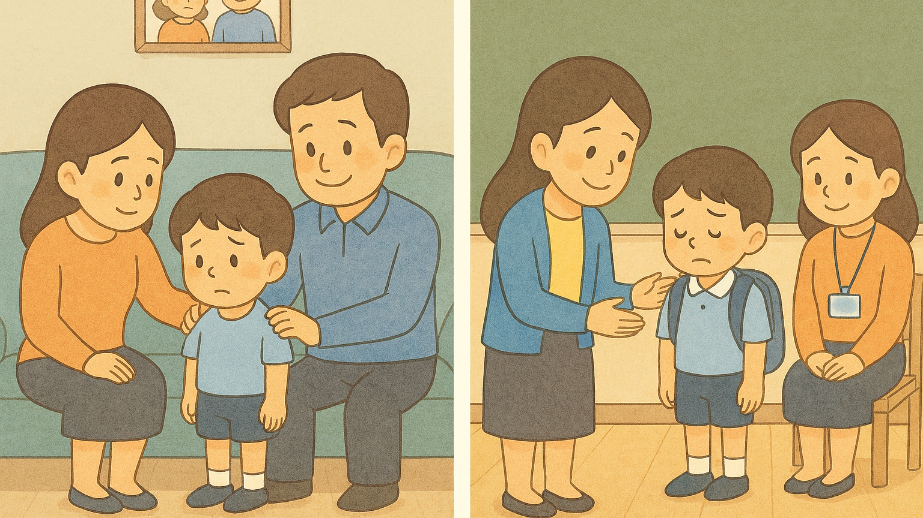
如果我覺得害怕或緊張，我可以跟家人、老師或社工說，他們會聽我說，幫我慢慢冷靜下來。

Slide 8
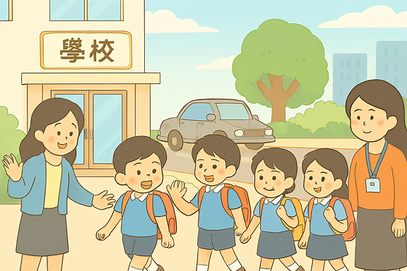
當情況安全了，路和環境都穩定了，學校就會安排我們回校上課，見回同學。
學校

Slide 9
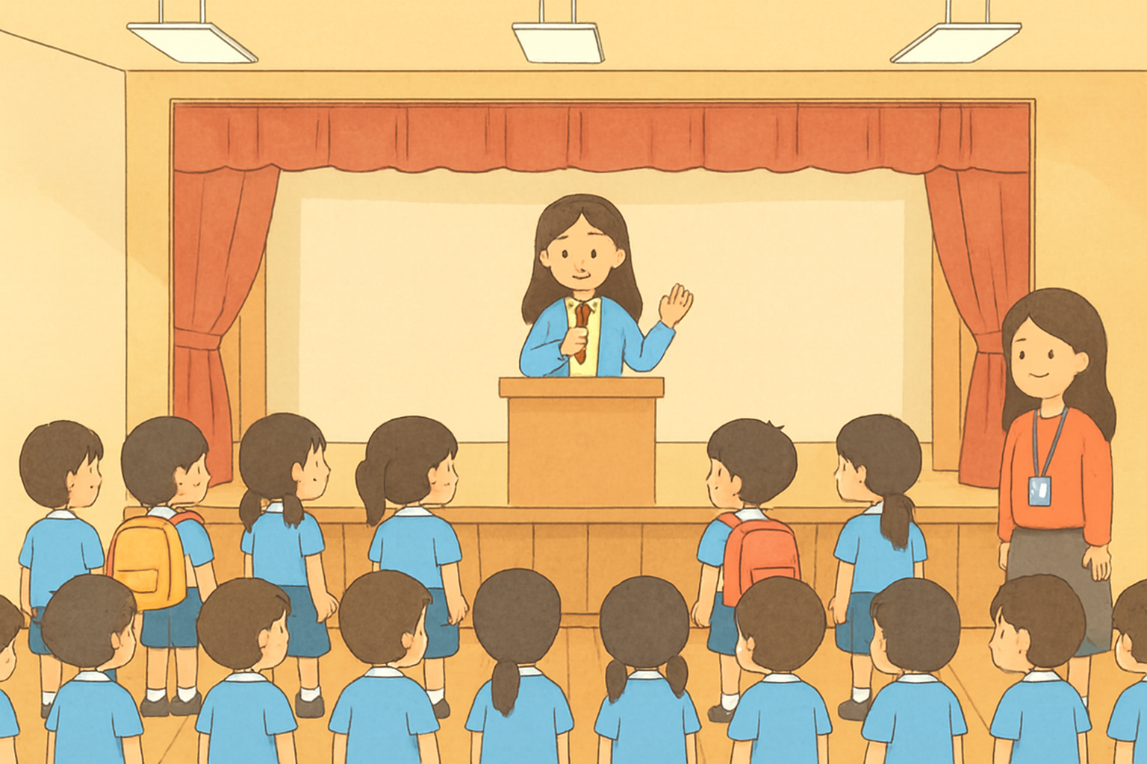
在這段特別的時間裡，我願意耐心等待，聽學校安排，慢慢地保持冷靜，這樣會讓大人覺得我很勇敢。

